Slide 1
Муниципальное общеобразовательное учреждение "Средняя общеобразовательная школа №2 г. Юрюзань" Катав-Ивановского муниципального района
Презентация на тему
«Голубое ожерелье Урала (Лечебные свойства Уральских озёр).»
Работу выполнил:
ученик 7-а класса
Потапов Никита
Наставник – учитель высшей
квалификационной категории
Тихая Марина Петровна
Юрюзань 2023

Slide 2
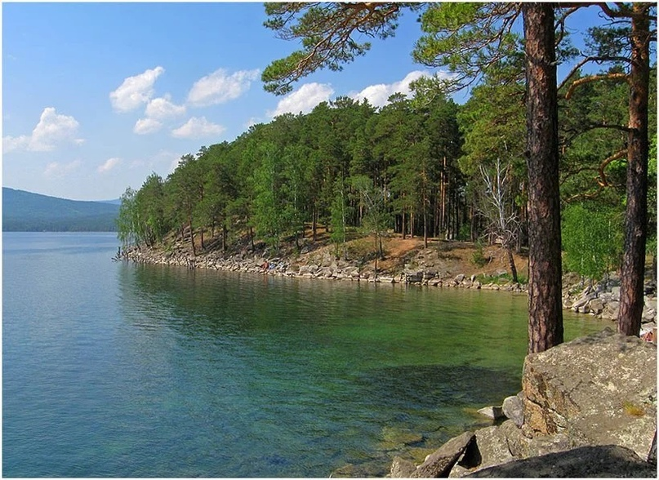
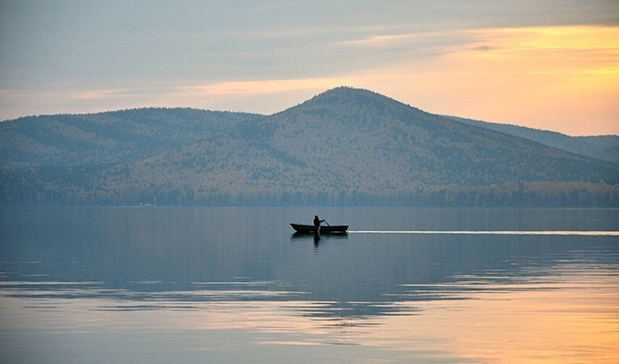
Урал - это край озёр. Всего в наших родных краях насчитывается свыше 6000 озёр. Регион богат красивыми и лечебными водоёмами, на которых можно отдыхать и поправлять здоровье. Но не все знают, что на некоторых можно поправлять здоровье.

Slide 3
Актуальность темы обусловлена тем, что мы, живя рядом с прекрасными и обладающими лечебными свойствами водоемами, даже не задумываемся о них и их важности для нас.
Цель: привлечь внимание к лечебным свойствам озер и популяризировать местные лечебные водоёмы
Задачи: 1) произвести поиск необходимой информации о лечебных свойствах озёр Урала;
2) донести до общественности важность информации о лечебных свойствах различных водоёмов Урала;
3) провести опрос людей на предмет знания о целебных свойствах озёр Урала.

Slide 4
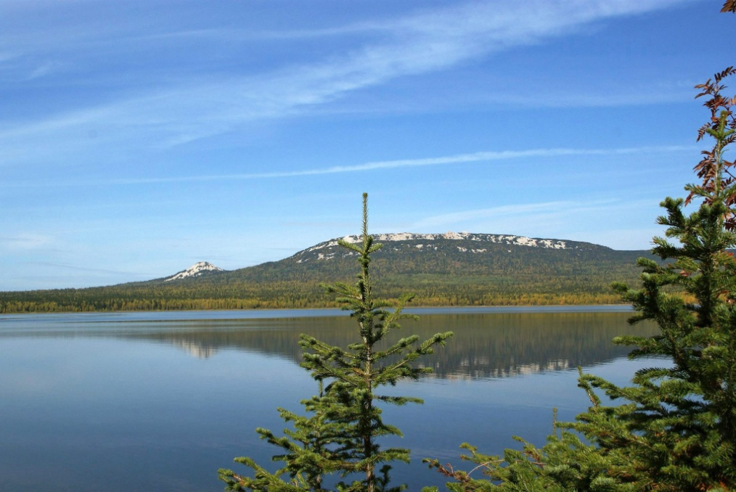
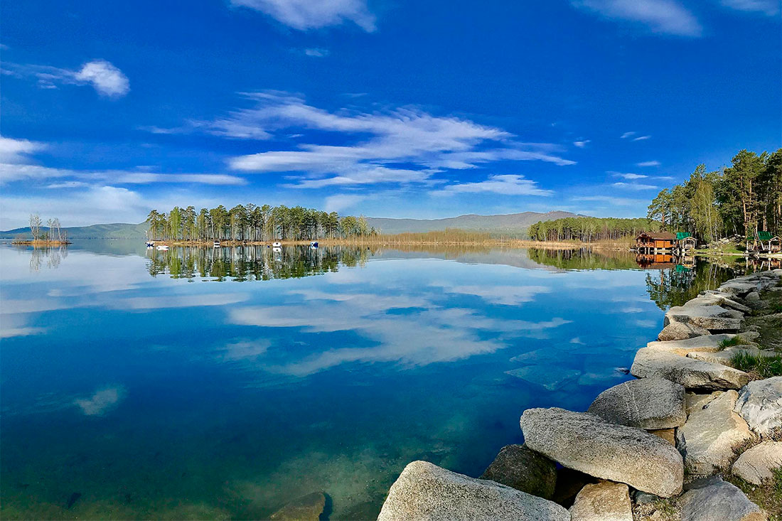
Общее понятие о лечебных свойствах озёр
На Урале есть 3 основных вида лечебных озёр - солёные минеральные озёра; озёра с иловым, сапропелевым дном; пресные минеральные озёра. Разница у этих видов в том, что вода солёных минеральных, пресных минеральных озёр насыщена такими элементами, как йод, бром, кремний, кальций, натрий, калий, магний, фтор, цинк, серебро, а у иловых, сапропелевых озёр большая часть дна покрыта иловой грязью, сапропелями.

Slide 5
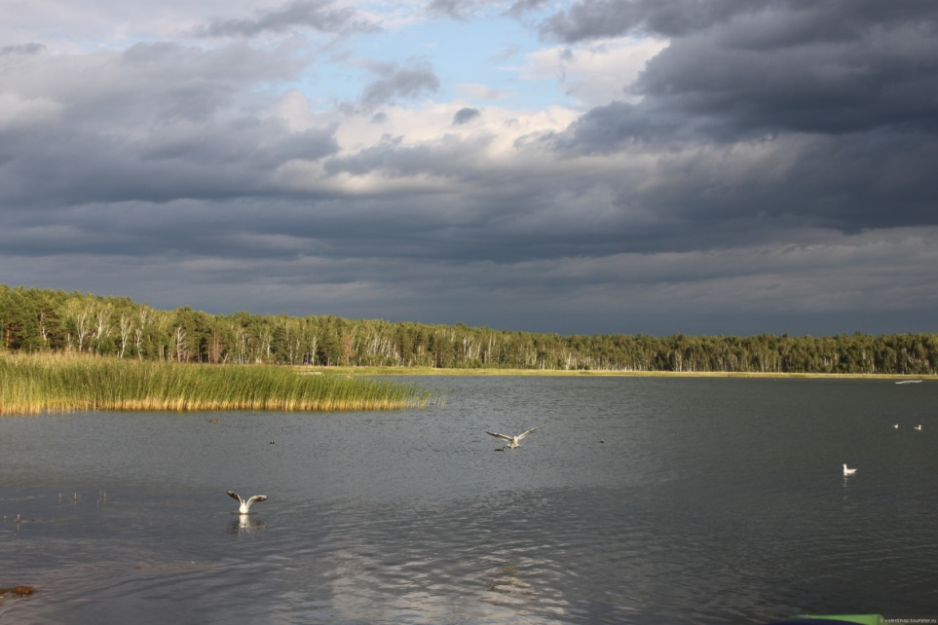
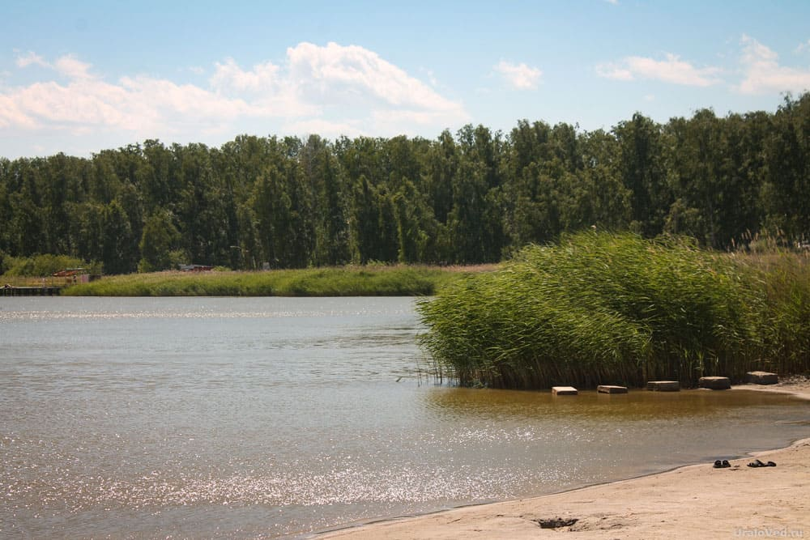
Озеро Подборное
Этот водоём относится к Хомутининской группе озёр, которая названа так по селу Хомутинино (Увельский район, Челябинская область). Водные процедуры на этом озере рекомендуют при ревматизмах, параличах, невралгиях, рахите, хронической сыпи на теле, воспалениях гортани, бронхов и плевры, заболеваниях печени, желудочно-кишечного тракта, урологических проблемах, а также болезни дыхательной, сердечно-сосудистой систем, нарушениях обмена веществ.

Slide 6
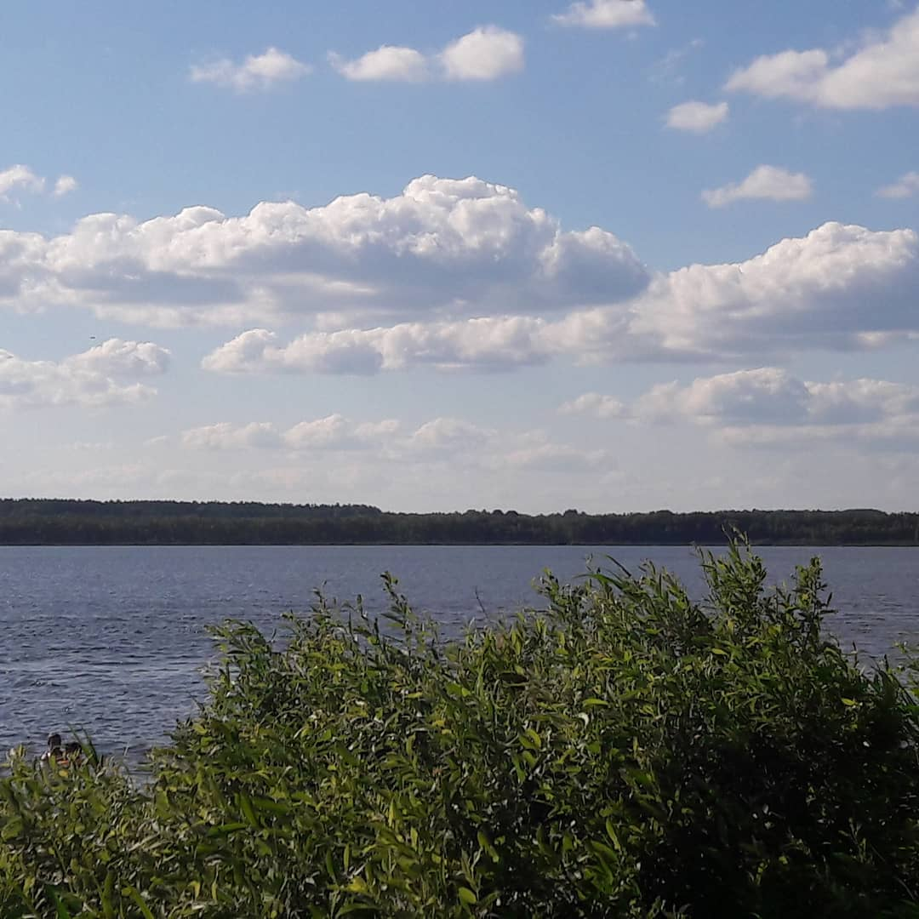
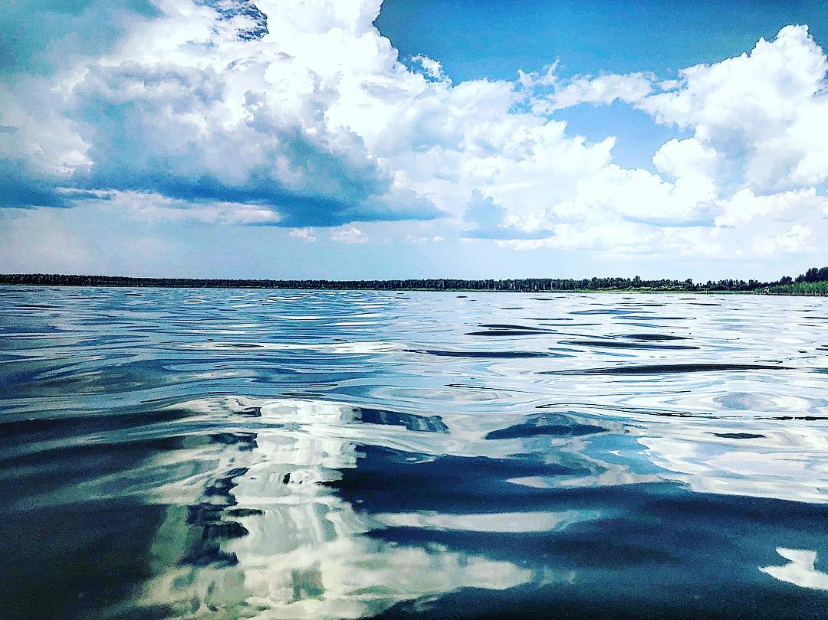
Озеро Молтаево
Местоположение: Алапаевский район, Свердловская область.
Чем полезно: комплексные методы лечения с помощью сапропеля и воды этого озера используют при кожных, вегето-сосудистых, нервных, гинекологических заболеваниях, при болезнях суставов, экземах, ожогах.

Slide 7
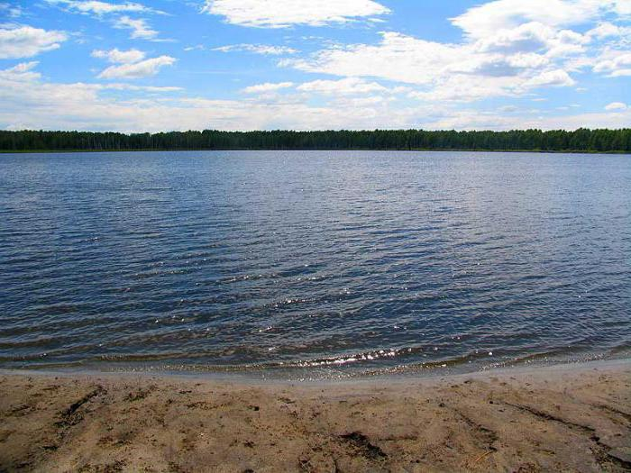
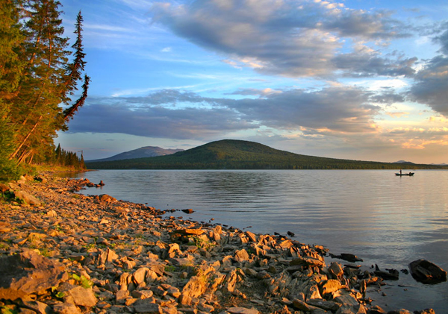
Озеро Сладкое
Местоположение: Октябрьский район, Челябинская область, в 3 км от поселка Кочердык.
Чем полезно: На этом озере лечатся от заболеваний желудочно-кишечного тракта, пародонтоза, аллергии, заболеваний опорно-двигательной системы, укрепляют иммунитет и здоровье волос.

Slide 8
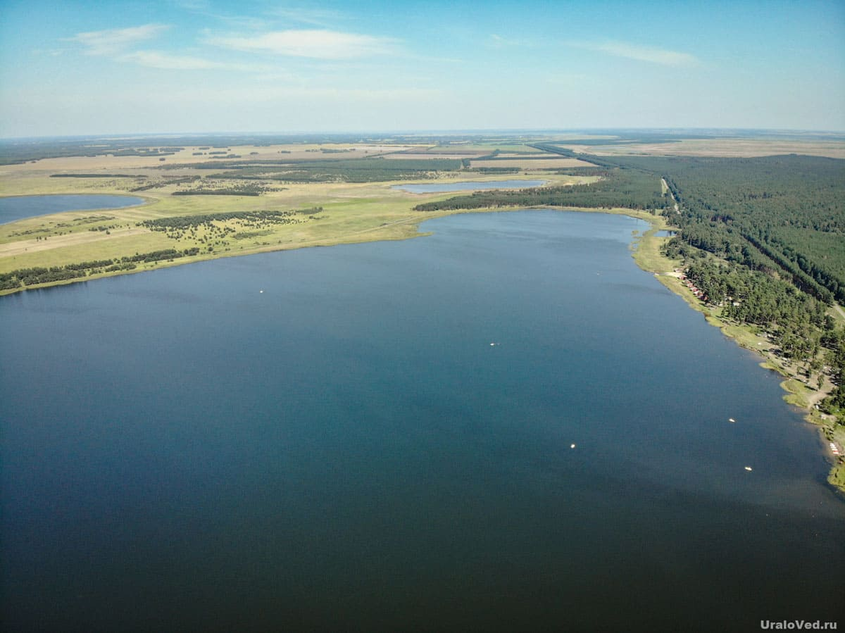
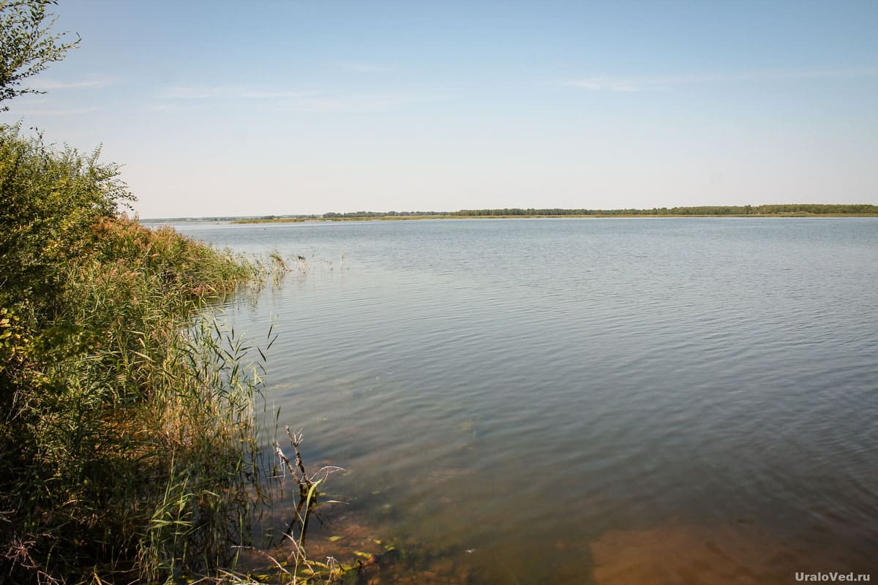
Озеро Горькое
Местоположение: Звериноголовский район, Курганская область
Чем полезно: местная вода обладает успокаивающим, болеутоляющим, рассасывающим действием, нормализует артериальное давление, укрепляет организм; грязи обладают болеутоляющим эффектом, улучшают обменные процессы, способствуют заживлению ран, переломов, помогают восстанавливать функции поражённых органов

Slide 9
Практическая часть
Чтобы узнать, насколько много люди знают о лечебных озёрах Урала, я разработал анкету и предложил людям на нее ответить. Анкетирование проводилось среди одноклассников, соседей, пожилых людей (выборочно).
Большая часть опрошенных, а именно 55% знают, что есть озёра, обладающие лечебными свойствами, также 15% не знают, и 30% затрудняются ответить на данный вопрос. Это говорит о том, что большинство знакомы с данным понятием.

Slide 10
Практическая часть
Большая часть, а именно 60% опрошенных никогда не бывали на лечебных озёрах Урала и не представляют, что это такое, а 40% бывали. Это говорит о том, что нужно информировать население обо всём, что связано с лечебными озёрами.

Slide 11
Практическая часть
Большая часть, а именно 53% опрошенных затрудняются ответить на данный вопрос, 40% не знают ответа и всего лишь 7% смогли ответить положительно. Это говорит о том, что многие люди даже не знают о существовании данного термина. Бальнеотерапия - это лечение минеральными водами, а также иловыми грязями.

Slide 12
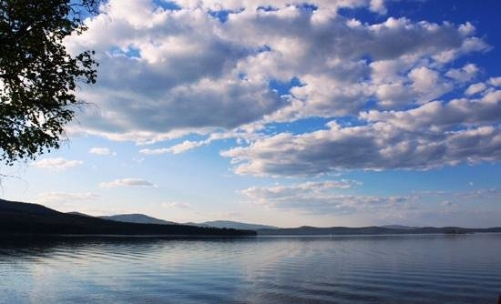
Заключение
Каков же результат моей работы? Самое главное - я узнал много нового о лечебных свойствах озёр Урала и ознакомил общественность с найденной мной информацией. Действительно - Урал, это не только горный край, но и озёрный. Наряду с медикаментозным методом лечения, есть также народный, но во всех способах исцеления нужно знать меру, иначе лекарство перестаёт быть лекарством. Ещё один момент, который нужно учитывать, что любое лечение будет эффективным, если применять его комплексно.

Slide 13
Список литературы и Интернет-ресурсов
Михаил Фонотов "Голубые зеркала Каменного пояса", Челябинск, издательство "Взгляд", 2004 год
https://uraloved.ru
https://nashural.ru
https://ru.wikipedia.org
https://www.tourister.ru

Slide 14
Муниципальное общеобразовательное учреждение "Средняя общеобразовательная школа №2 г. Юрюзань" Катав-Ивановского муниципального района
Презентация на тему
«Голубое ожерелье Урала (Лечебные свойства Уральских озёр).»
Работу выполнил:
ученик 7-а класса
Потапов Никита
Наставник – учитель высшей
квалификационной категории
Тихая Марина Петровна
Юрюзань 2023

